Slide 1


Рахунок з ЛЕГО

Slide 2
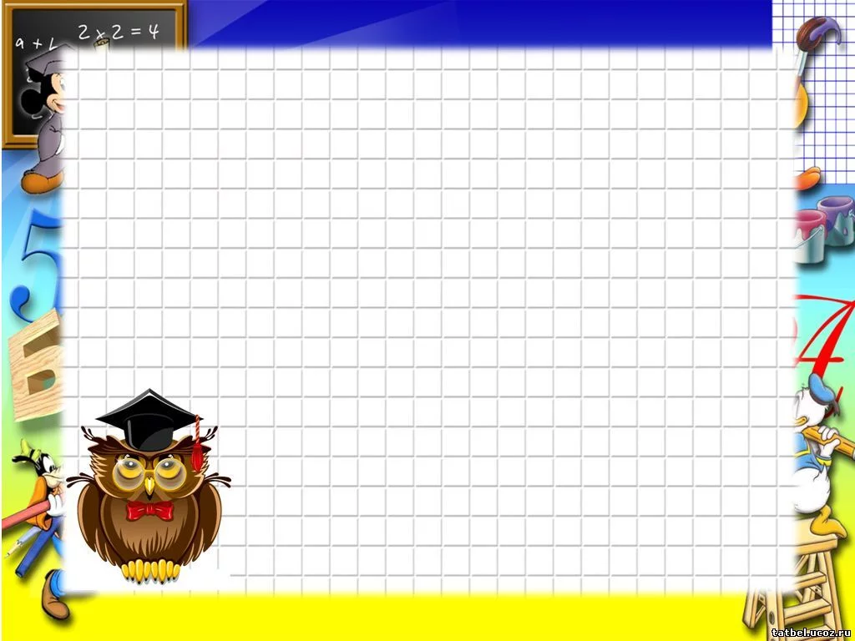
У клас зайшов Мишко, а за ним – Петько, за ними – Галинка, за нею Яринка, а позаду Гнат. Скільки всіх малят?
1
6
2
5
3
4

Slide 3
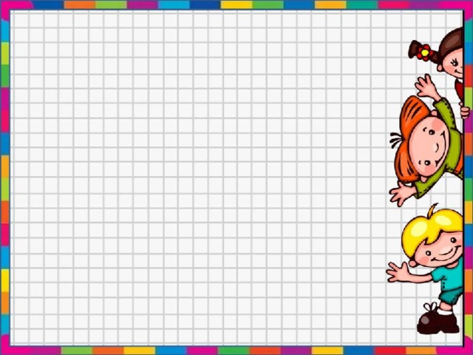
Три веселі киці грались на травиці. Песик теж до них прибіг. Скільки котиків усіх?
1
2
3
4
5
6

Slide 4

У тваринок дві ноги, дві ліві ноги, дві ноги попереду, дві – позаду. Скільки ніг у тварин?
8
2
6
4
5
10

Slide 5

У трьох братів по одній сестрі. Скільки всього дітей у сім`ї?
9
3
4
2
5
7

Slide 6
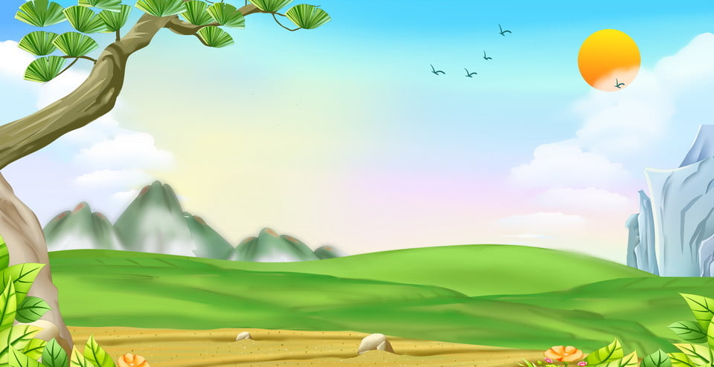
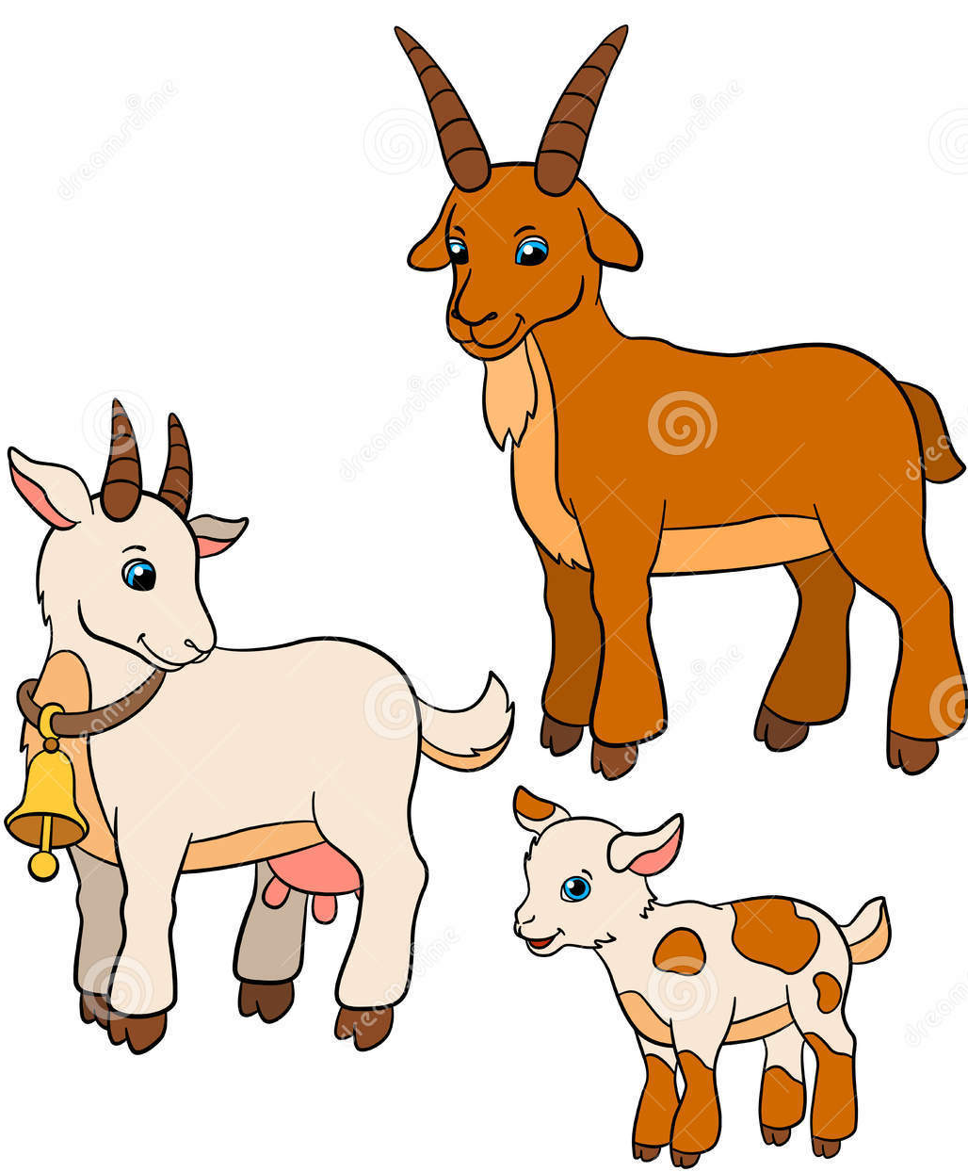
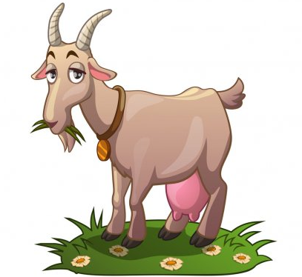





На лужку серед лози заховались три кози, а отут сидить одна у густій рясній траві. Підрахуємо гуртом: скільки всіх тих кіз разом?
1

Slide 7
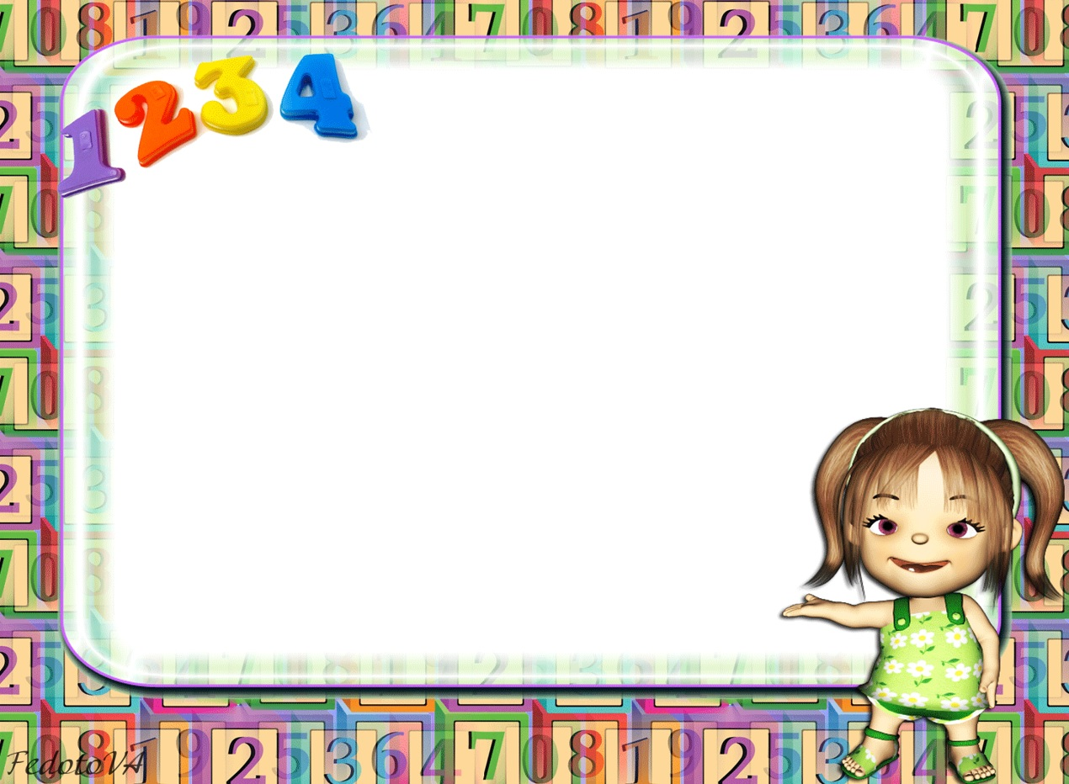
Сім птиць зліпив Семенко і одну – мала Оленка. Друзі, ви б не полічили, скільки діти птиць зробили?
4
9
5
8
6
7

Slide 8

У живім куточку в школі є 8 рибок у воді. Ще одну додасть Микола. Скільки буде риб тоді?
3
5
4
6
9
7

Slide 9
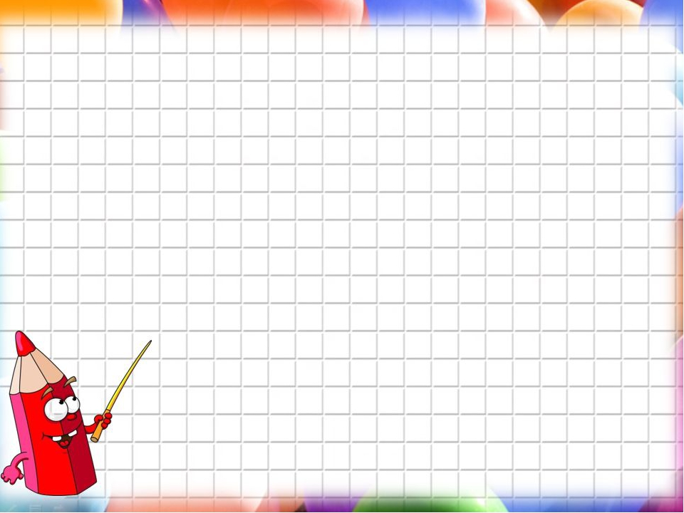
Кіт Мурко на став ходив, сім рибин він навудив! На сніданок дві зварив. Скільки рибок залишив?
9
7
5
8
6
4

Slide 10
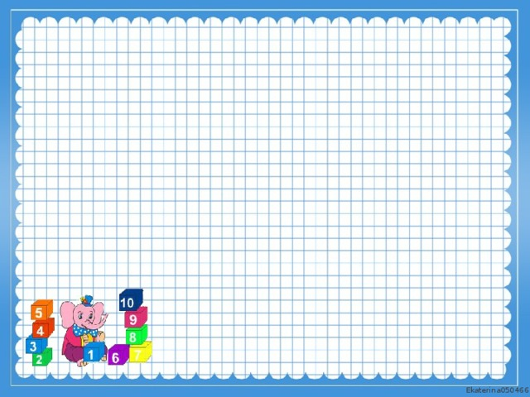
Котенят двох хлопчик взяв, молока їм в мисці дав. Вісім в кошику сидять, їсти хочуть та нявчать. Годувати треба всіх. Скільки разом буде їх?
2
8
4
10
6
3

Slide 11

Було у Марини сім ягід малини. Шість ягідок з'їла , а скільки лишила?
9
8
7
5
3
1

